Slide 1
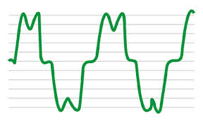
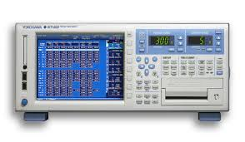
EETEQ power Quality / El –kvalitet Björn Andresen

Slide 2
Formål
I det sidste årti er el-kvalitet (power quality) blevet et voksende problem i vores el-system. Især integrationen af nye vedvarende energikilder, samt nye forbrugssystemer - som baseres mere og mere på frekvensomformer teknologier - har givet anledning til en øget fokus på el-kvaliteten.
Formålet med kurset er at give et indblik i de forskellige el-kvalitets aspekter (harmoniske, flicker, spændingsforstyrrelser, m.m), som karakteriserer kvaliteten af den leverede elektricitet. Kurset giver et grundlæggende kendskab i deres oprindelse, test og analysemetoder, planlægningsværktøjer, samt metoder og systemer for at forberede el-kvaliteten.

Slide 3
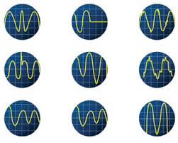
El-kvalitet i elektriske energisystemer (DK) Power quality aspects in energy systems (EN)
El- Kvalitet er karakteriseres og defineres i form af:
Harmoniske
Flicker
Hurtige spændingsændringer
Transiente forstyrrelser
Ubalance
Usymmetriske belastninger etc.

Slide 4
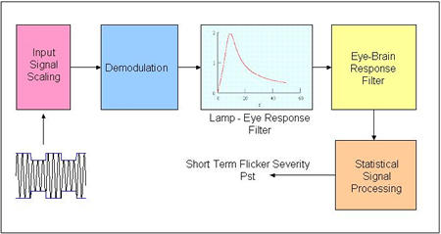
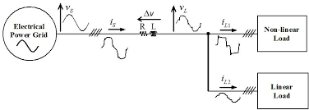
Indhold i kurset
• Definition af el-kvalitets parametre
• Hurtige spændingsændringer og forstyrrelser
• Strøm - og spændings harmoniske
• Harmoniske og inter-harmoniske forstyrrelser
• Flicker
• Emissionsgrænser og verificering
• Beskyttelses-, kontrol- og filtersystemer
• Test, validerings- og målemetoder
• Forskrifter og IEC standarder

Slide 5
Læringsmål
Efter kurset vil den studerende:
Kunne definere og beskrive de el-kvalitets parametre, der indgår i det kollektive elforsyningsnet.
Have kendskab til analysemetoder af el-kvaliteten
Kunne lave beregninger og analyser af el-kvaliteten i el-systemet
Have indblik i den teoretiske bagrund for de forskellige el-kvalitets parametre og deres oprindelse
Have kendskab til metoder og systemer til forbedring af el-kvaliteten
Kunne anvende og redegøre for de gældende forskrifter på området

Slide 6
I øvrigt
Undervisningsform :
Forelæsninger
Øvelser
Ekskursion
Eksamen:
Mundlig eksamen med ekstern censor
7-skala
Litteratur:
TBD
Noter og artikler

Slide 7
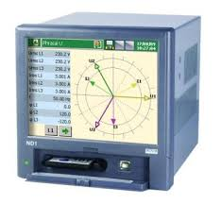
Tak og på gensyn i efteråret 2016
Tak og på gensyn til kurset
EETEQ – Power quality –
i efteråret 2016
Björn Andresen
bjra@ase.au.dk
Mob.: 9350 8115

